Slide 1
Путешествие
в мир математики

Slide 2
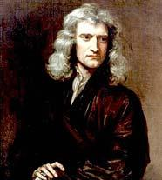
НЬЮТОН Исаак
Исаак Ньютон родился на небольшой сельской ферме недалеко от г. Грэнтэм. Об отце Ньютона известно немного. Мать Ньютона, Анна Эйскоу, происходила из рода Блитов из Трансона в Линкольншире, сейчас угасшего, а тогда весьма богатого и уважаемого. Она была женщиной необычной и понимающей, живой и доброй.

Slide 3
Год рождения И.Ньютона соответствует значению выражения при указанном значении переменных:
Если a=17 и b=50,
то
=
Год | 1859 | 1643 | 1600
Ответ | 49 | 7 | -7

Slide 4
Год рождения И.Ньютона соответствует значению выражения при указанном значении переменных:
Если a=17 и b=50,
то
=
Исаак Ньютон родился
4 января 1643 года.
А) 5 Б) 7 В) 49 Г) -7

Slide 5
Детские годы
Исаак Ньютон появился на свет в небольшой деревушке в семье мелкого фермера, умершего за три месяца до рождения сына.
Его привлекала поэзия и живопись, он, вдали от сверстников, мастерил бумажных змеев, изобретал ветряную мельницу, водяные часы, педальную повозку.
Трудным было для Ньютона начало школьной жизни. Учился он плохо, был слабым мальчиком.
Интерес к технике заставил Ньютона задуматься над явлениями природы; он углубленно занимался и математикой.

Slide 6
Название первой школы, в которой учился Ньютон соответствует сумме корней уравнения:
(х+3)²=49

Slide 7
Название имения | Кембридж | Королевс- кая школа | Карелино
Сумма корней | 6 | -6 | 14

Slide 8
Первая школа, в которой учился Ньютон, и которую в дальнейшем пришлось ему бросить называлась Королевской школой в Грэнтэме.

Slide 9
Назовите название института
Оно соответствует графику функции
?
у
у
у
х
х
х
А Б В
Кембриджский | Вулторпский | Грантемский

Slide 10
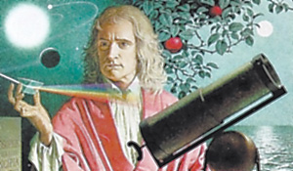
Верно, Кембриджский
За шесть лет Ньютоном были пройдены все степени колледжа и подготовлены все его дальнейшие великие открытия.

Slide 11
Имя соответствует координате точки А.
Фамилия | Сторер | Булевич | Малевич
координата | (4;2) | (2;4) | (3;4)
3
2
А
1
1
2
3
4
5
6

Slide 12
Это была единственная женщина которую Ньютон любил, и звали ее мисс Сторер.

Slide 13
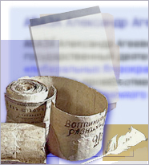
Постоянное огромное нервное и умственное напряжение, а так же гнетущее ощущение материальной необеспеченности, привело к тому, что в 1692 Ньютон заболел умственным расстройством. Непосредственным толчком к этому явился пожар, в котором погибли все подготавливавшиеся им рукописи.

Slide 14
Он писал: «Не знаю, чем я могу казаться миру, но сам себе я кажусь только мальчиком, играющим на морском берегу, развлекающимся тем, что до поры до времени отыскиваю камешек более цветистый, чем обыкновенно, или красивую раковину, в то время как великий океан истины расстилается передо мной неисследованным».

Slide 15
Сэр Исаак Ньютон умер в глубокой старости в Лондоне 31 марта 1727 г. Его прах покоится в Вестминстерском аббатстве.
Надпись на его могиле заканчивается словам: «Пусть смертные радуются, что в их среде жило такое украшение человеческого рода».

Slide 16
Повторите правило вычисления арифметического квадратного корня.
Подумайте

Slide 17
Не верно:
Повторите алгоритм решения уравнения
а²=х
Попробуйте
еще раз

Slide 18
Повторите правило вычисления арифметического квадратного корня.
Подумайте

Slide 19
Вам необходимо повторить тему: Функция и ее график
Еще раз
Еще одна попытка

